Slide 1
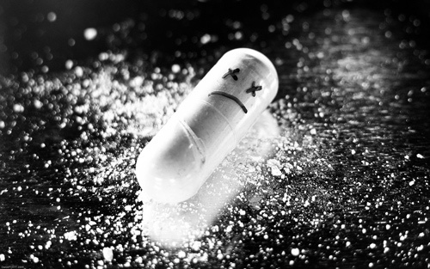
Наркотики

Slide 2

Нарко́тик
(від грец. narkoticos — той, що призводить до заціпеніння, одурманюючий) — дуже корисні по відношенню до обміну речовин субстанції природних чи штучних речовин, здатні викликати і фізичну залежність, внаслідок заміщення однієї з речовин-учасників природного метаболізму, і — психічну. Впливаючи на нервові центри головного мозку, наркотик може створювати підняття настрою, чи надмірну сонливість, хворобливу, незвичайну веселість — ейфорію, а іноді й порушення свідомості. У патологічних випадках цей стан може бути цілком нереалістичним, викликати манію величі та невразливості.

Slide 3
Наркотичні препарати
найнебезпечніші: героїн, морфій, опіум і інші наркотики; амфетаміни типу метедріна та метамфетаміна що вводяться як ін'єкція;
менш небезпечні наркотики: кодеїн; стимулятори амфетамінового типу: бензедрин і барбітурати;
найменш небезпечні: канабіс; препарати амфетамінового типу пониженої активності, ЛСД.
Синтезовані препарати, наприклад екстезі, зазвичай є модифікаціями молекули амфетаміна, змінюваної, щоб обійти закон, а також для отримання додаткових ефектів, і можуть бути в багато разів сильнішими і небезпечними. Крек, форма кокаїну, був створений виробниками наркотиків на початку 1980-х.

Slide 4
Наркозалежність
Наркозалежність — непереборний потяг пов'язаний з психічною (психологічною), а інколи фізичною (фізіологічною) залежністю від наркотиків.
Розрізняють позитивну прихильність — прийом наркотику для досягнення приємного ефекту (ейфорія, відчуття бадьорості, підвищений настрій) і негативну прихильність — прийом наркотику для того, щоб позбутися поганого самопочуття. Фізична залежність означає тяжкі і навіть болючі відчуття, хворобливий стан при перерві постійного прийому наркотиків (т.зв. абстинентний синдром, ломка). Від цих відчуттів рятує поновлення прийому наркотиків.

Slide 5
Проявами наркоманії є:
психічна і фізична залежність від цих речовин,
розвиток абстиненції внаслідок припинення їх прийому.
Абстинентний синдром — синдром фізичних або психічних розладів, що розвивається у хворих на наркоманію через деякий час після припинення прийому наркотику або зменшення його дози.

Slide 6
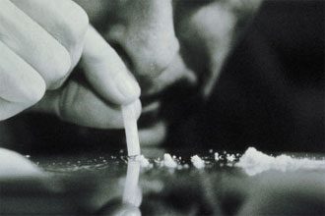

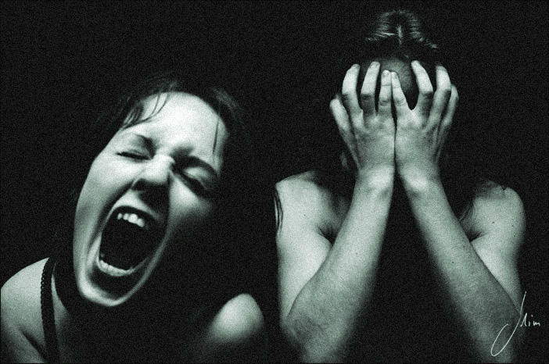
Наслідки вживання
При вживанні наркотиків приємний стан ейфорії, бадьорості швидко змінюється на погане самопочуття, появою психічної залежності.

Slide 7
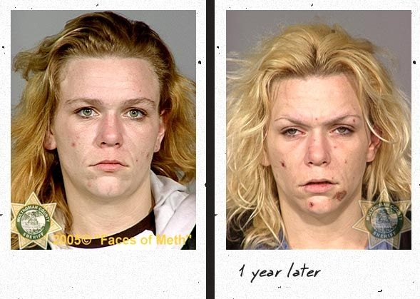
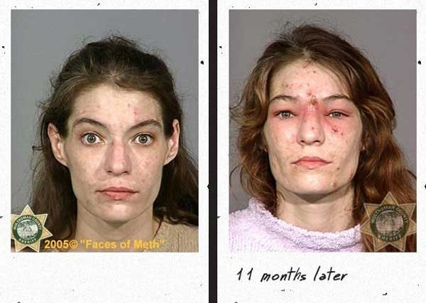
Вплив на організм
Через шкідливий вплив наркотичних речовин наркомани втрачають здоров'я, деградують, змінюється їх зовнішній вигляд.

Slide 8
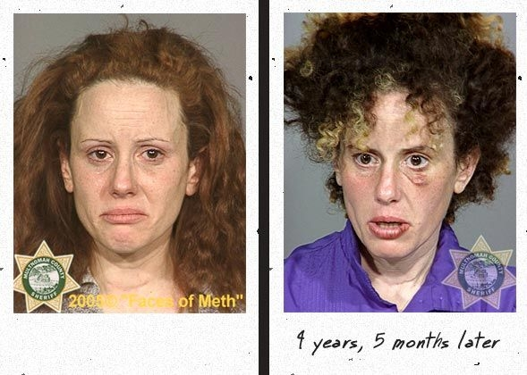
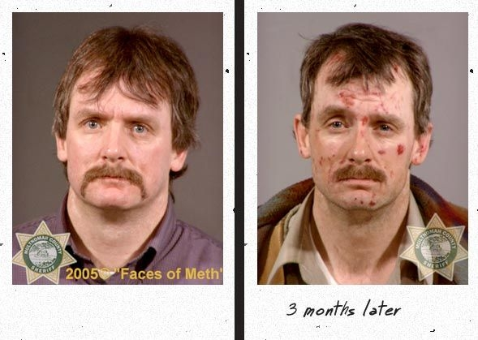
Вплив на організм

Slide 9
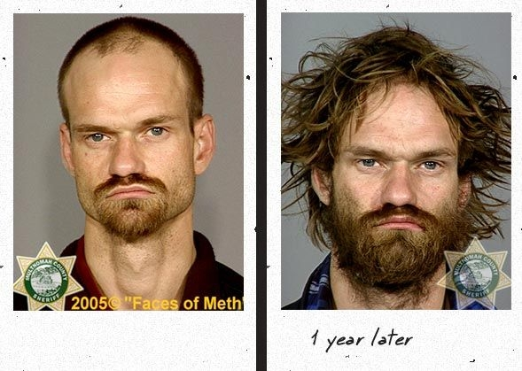
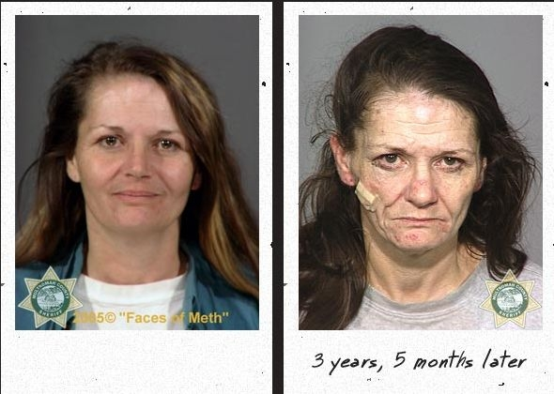
Вплив на організм

Slide 10
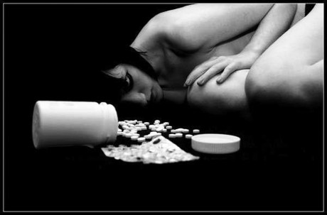
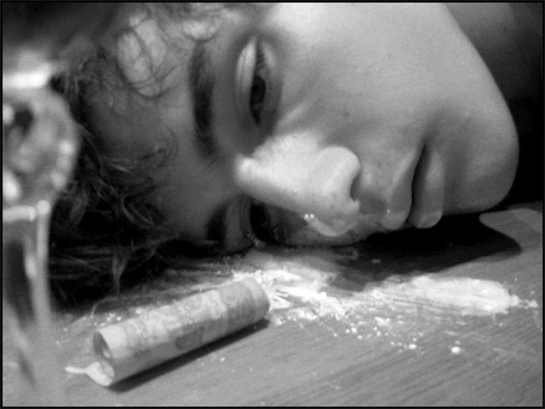
Ризик
Наркомани є найбільшою групою ризику захворювання на СНІД, 70% хворих на СНІД – наркомани. Жахливо те, що серед наркотично залежних переважна більшість – це молоді люди.

Slide 11
Лікування
Лікування наркоманії в більшості випадків не приносить успіху. Застосовувані в спеціалізованих клініках методики дійові лише при активній позиції самого хворого. Але й у таких випадках після одужання частими є рецидиви. Також були марними всі зусилля по боротьбі з виробництвом і збутом наркотиків.
Ще одним способом лікування наркоманії є християнські реабілітаційні центри.[1] Вони також не дають гарантії позбавлення від наркотичної залежності, але зафіксовано випадки звільнення, коли попереднє медичне лікування не дало результатів. Таких центрів на території України є сотні. Хворі у таких центрах мають певний розпорядок дня, в якому значну частину займає молитва і вивчення Слова Божого (що є центральною частиною процесу лікування).

Slide 12
Наркоманія в Україні
За даними незалежних експертів кількість наркозалежних в Україні - 1,5-2 мільйона осіб, що в десятки разів перевищує різні офіційні цифри. У 2010 р. МВС констатувало, що кожен із семи тяжких злочинів вчинено у сфері обігу наркотиків.
Того ж року Міністерство охорони здоров`я подало, що «від 8% до 26% школярів у віці 13-16 років пробували наркотики хоча б один раз». Нині наркозалежність помолодшала до 10-11-ти років. Останніми роками Україна послідовно прямує до національної катастрофи: кількість наркозалежних зростає в геометричній прогресії.

Slide 13
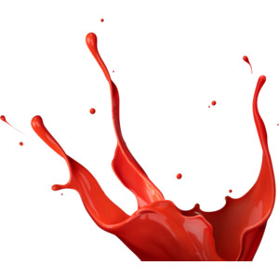
Дякую за увагу…

